Slide 1
Miovision Opticom

Slide 2
Miovision Opticom
即時號誌優先主要應用：
緊急車輛優先通行 (Emergency Vehicle Preemption, EVP)
大眾運輸優先通行 (Transit Vehicle Priority, TVP)

Slide 3
Opticom優先號誌系統方案
Opticom優先號誌系統
中心處理
分散處理
混合處理
Cellular
+
號控中心
紅外線
GPS
GPS
+
Cellular
+
號控中心

Slide 4
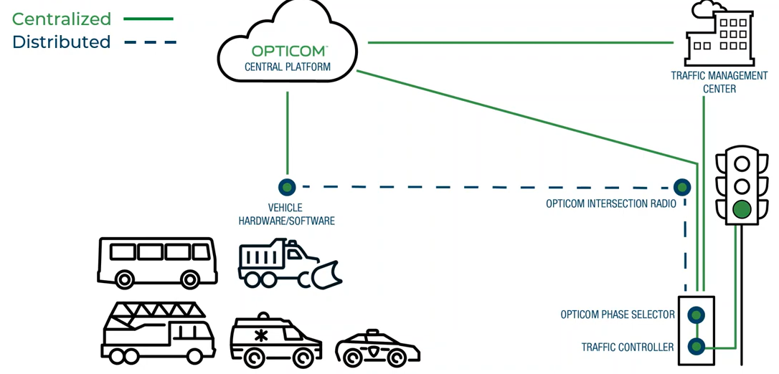

Slide 5
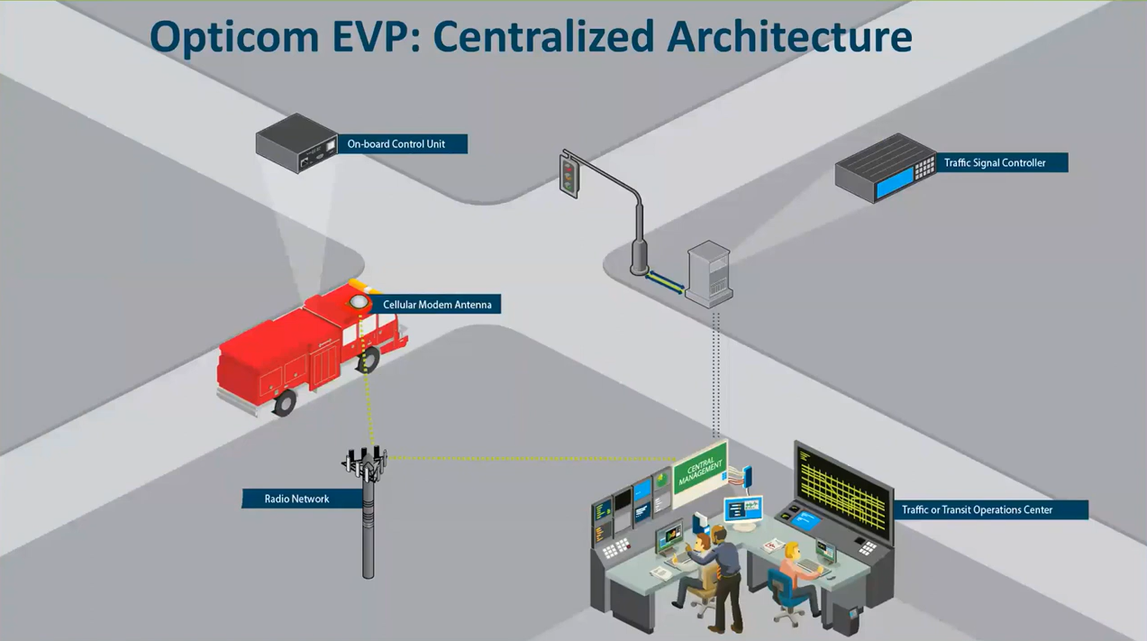
中心處理
車輛透過行動網路與號控中心通訊
路口不需裝設設備

Slide 6


分散處理有兩種做法：紅外線、GPS
紅外線
透過車載紅外線發送器結合路側接收器偵測車輛調變號誌
GPS
透過Radio播送車輛GPS移動方向、速度…等訊息，路側設備接收調變號誌
*6年前逐漸由紅外線系統替換為GPS系統；
GPS優勢: 設置更便利(不受限於line-of-sight)、定位更準確、號誌調變更準確、可以進行數據分析
https://youtu.be/ZPXhS9U2RY8?t=1329

Slide 7
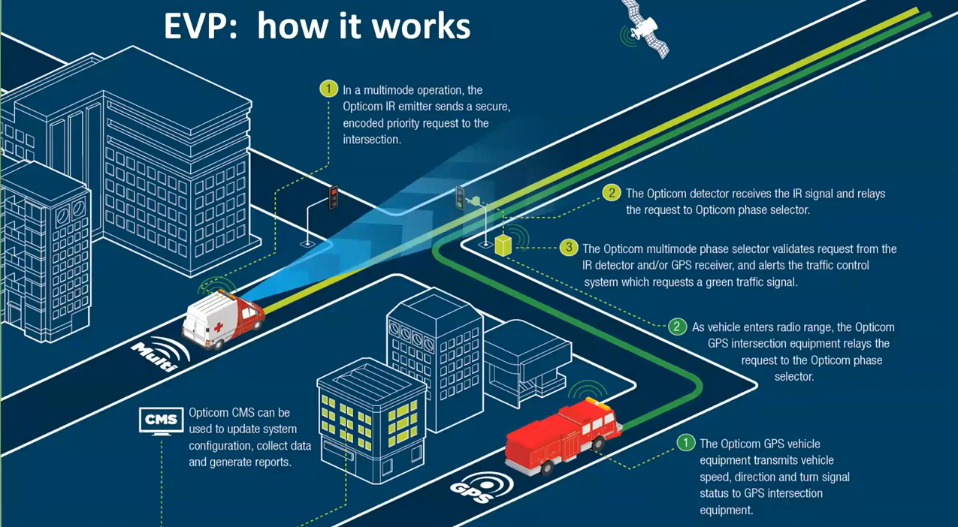
紅外線
GPS

Slide 8
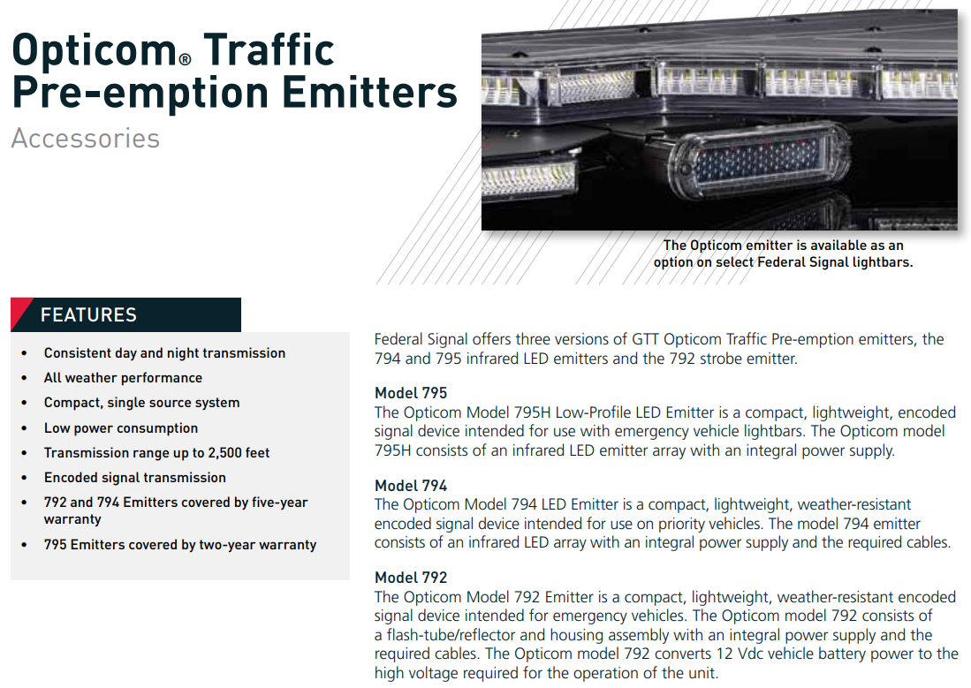
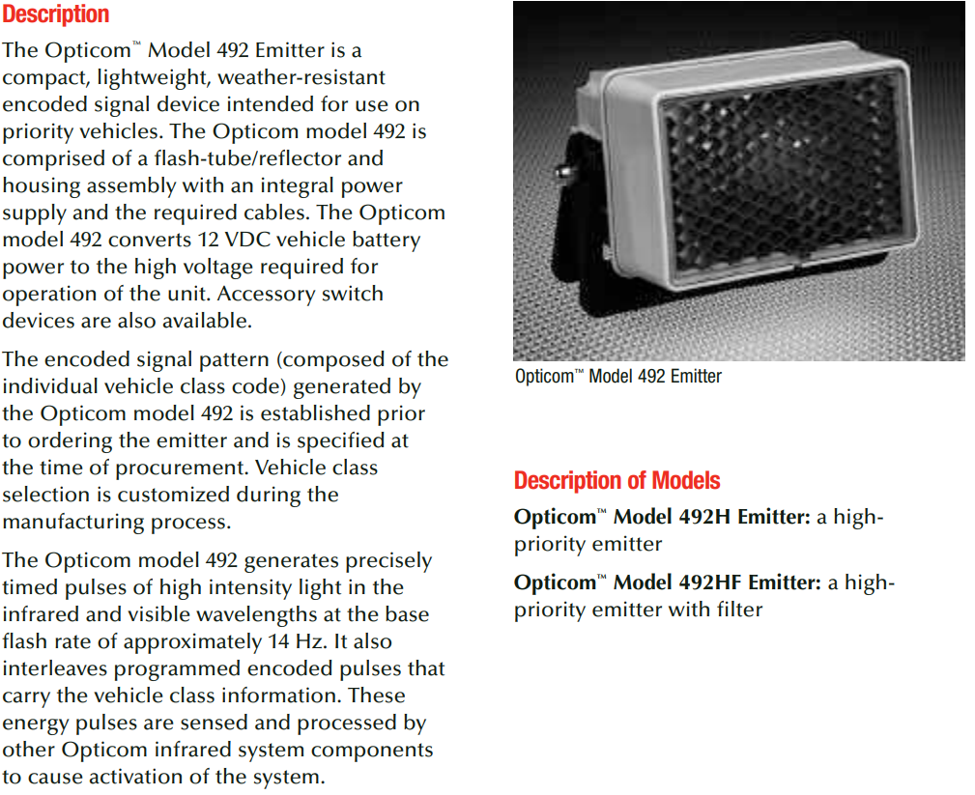
紅外線: 車載設備
紅外線LED播送設備
Data Sheet連結
Data Sheet連結

Slide 9
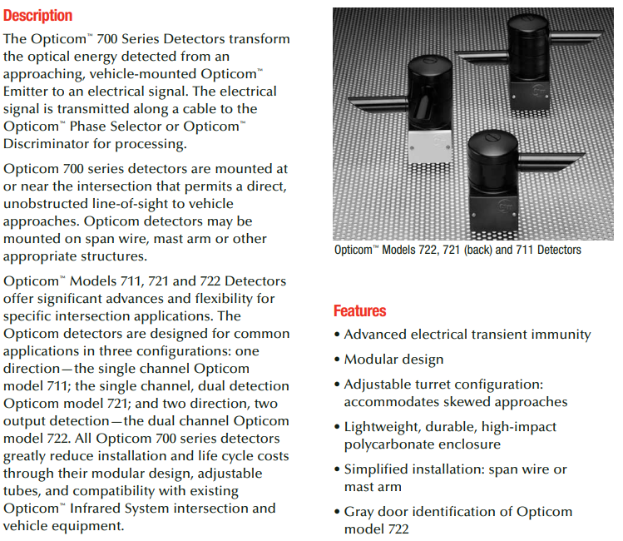
紅外線: 路側偵測設備
Data Sheet連結

Slide 10
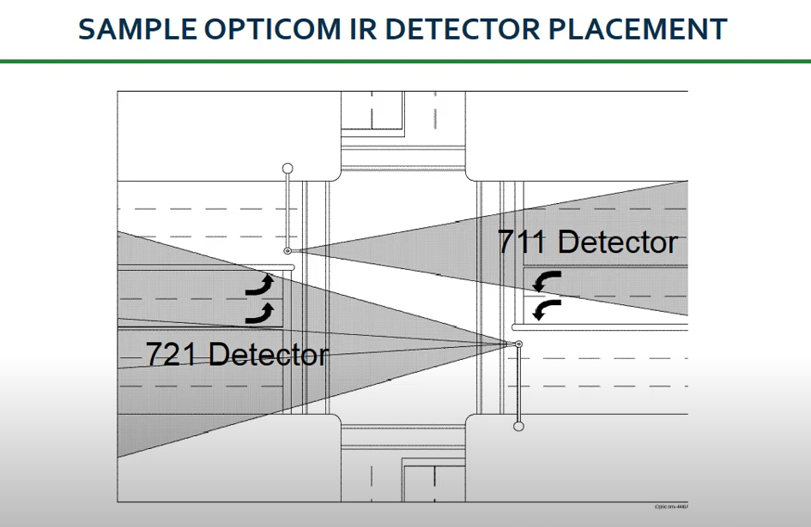
紅外線: 設置位置正對車道
Opticom IR Detector Placement (youtube.com)

Slide 11
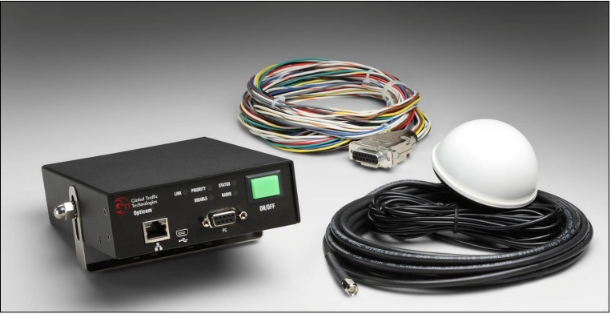
GPS: 車載設備
Data Sheet連結

Slide 12
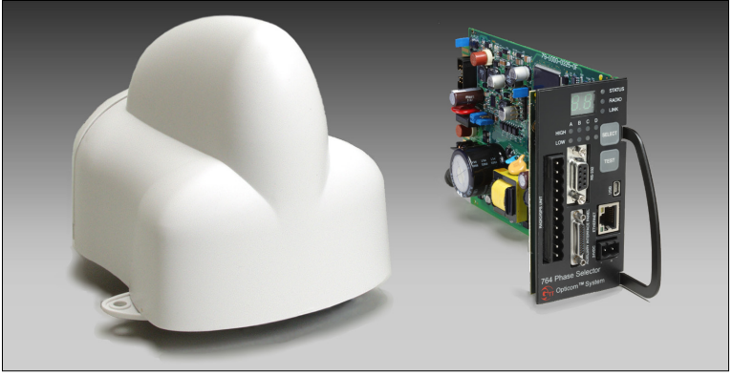
GPS: 路側偵測設備
Data Sheet連結

Slide 13
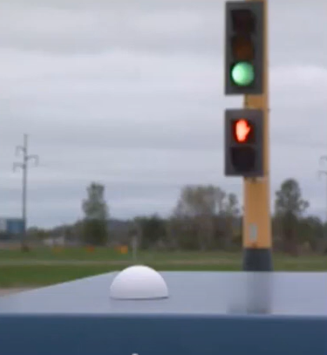
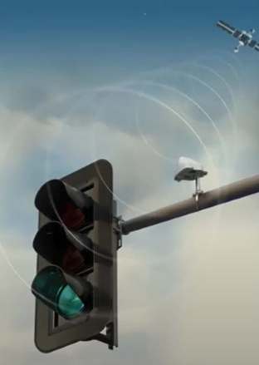
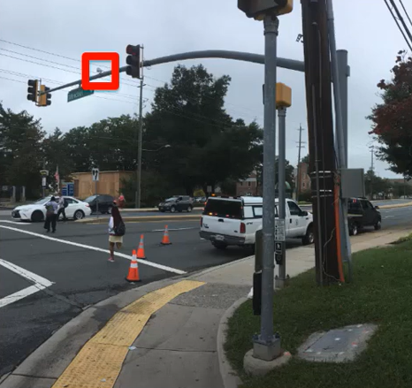
GPS: 設置位置
號控器
號誌桿
須避免與車輛間之遮蔽，如樹幹、建築
較易被破壞、偷竊
安裝、維護方便
安裝維護較不易
纜線長度限制250ft,再長訊號會太弱
可感測距離較遠

Slide 14
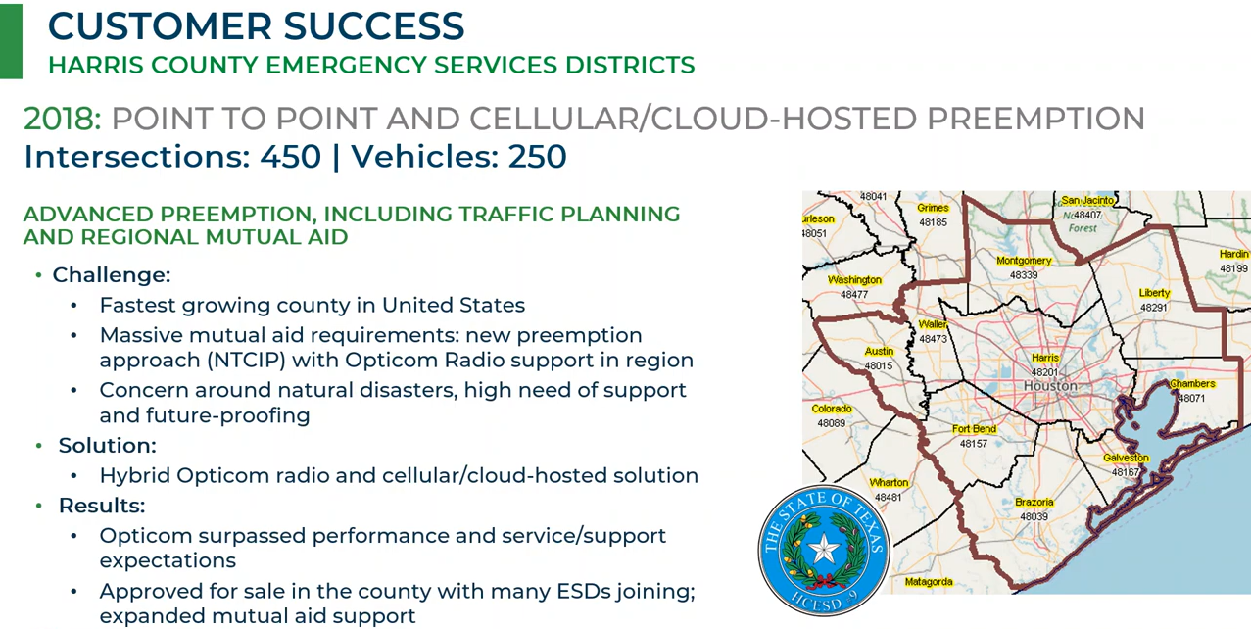
實績: 德州Harris County裝設450路口及250車輛

Slide 15
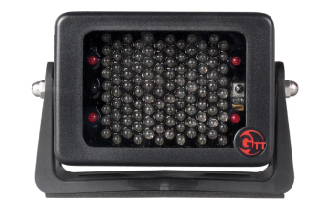
GTT路側感測器售價
US$1,770.00
SoundOff Opticom Preemption Module (buckeyeevp.com)

Slide 16
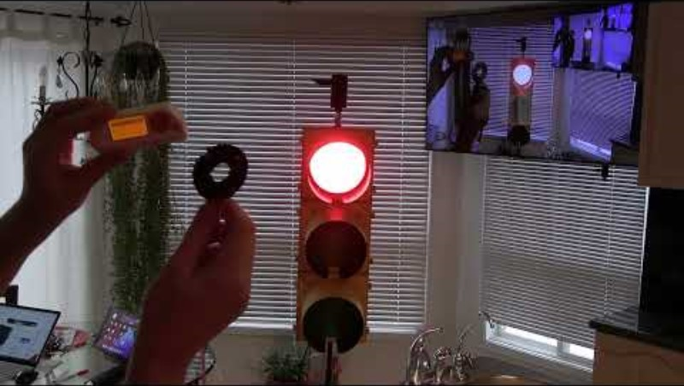
紅外線感測可能被民眾亂用

